Slide 1
Per le vie di Altobello

Slide 2
Per le vie di Altobello

Slide 3
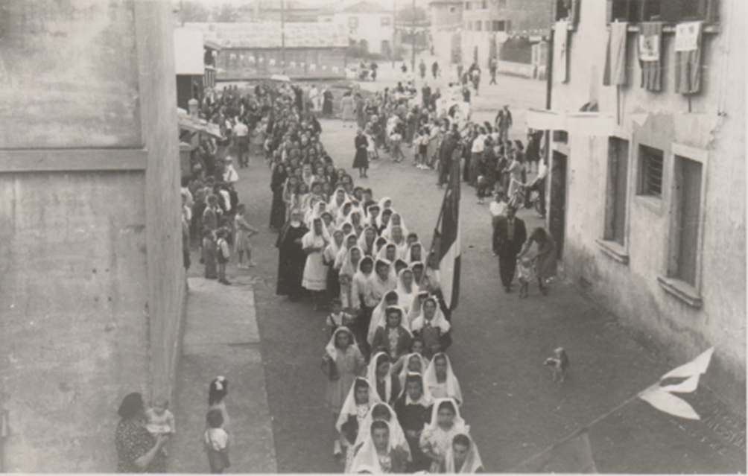
Per le vie di Altobello

Slide 4
Mons. Deparini parla alla popolazione dopo la processione.

Slide 5
La Pellegrina davanti alla chiesa baracca, cotruita nell’aprile del 1945

Slide 7
La Pllegrina in Via Costa

Slide 8
La Pellegrina in Via Costa

Slide 9
La Pellegrina in Via Costa

Slide 10
La Pellegrina in Via Costa

Slide 11
La Pellegrina in Via Costa

